Slide 1
종합 설계 프로젝트 2주차 결과
시나리오 구체화
레이저 표시방법
배터리 사용방법
장비목록 및 예상금액

Slide 2
시나리오
기본실행시나리오 -도착지를 입력한다. -도착지의 여러 정보들이 리스트로 뜨고 리스트의 자세한 사항들을 보여준다. -자신이 도착하고자 하는 도착지를 누른다. -블루투스로 연결된 기기가 레이저로 길 안내를 시작한다. -그 안내에 따라서 도착지에 도착한다.
잘못된 목적지 시나리오 -잘못된 도착지를 입력한다. -도착지의 여러 정보들이 리스트로 뜨고 리스트의 자세한 사항을 보여준다 -잘못된 도착지를 누른다. -'갈수 없는 지역입니다'라는 창이 띄어지게 되고 경로설정이 종료된다.
경로 이탈 시나리오 -가는 도중 경로를 이탈한다. -'경로를 재탐색합니다'라는 창이 띄어지게 되고 '경로가 재탐색 되었습니다'라는 창이 띄어지고 블루투스로 연결된 기기가 수정된 길 안내를 시작한다.
GPS연결 중단 시나리오 -도중에 GPS 연결이 중단 된다.
-'GPS에 연결 합니다'라는 창이 띄운다. -블루투스로 연결된 기기는 그 상태를 유지하며
GPS 연결을 재시도한다.
핸드폰 종료 시나리오 -블루투스 기기가 종료된다.
블루투스 미연결 시나리오 -'블루투스에 연결되지 않았습니다'라는 창이
띄어지고 앱이 종료된다.

Slide 3
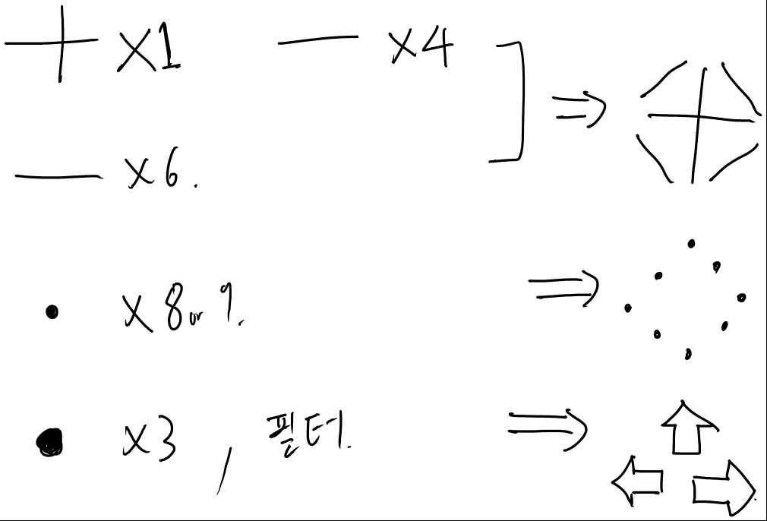
2. 레이저 표시
1.
2.
3.
4.
십자형 레이저 일자형 레이저
포인터형 레이저
구할 수 있는 레이저에 따라 4가지중 하나를 사용.

Slide 4
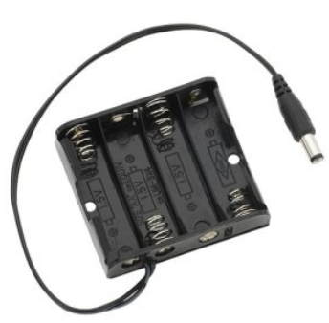
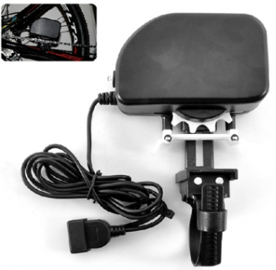
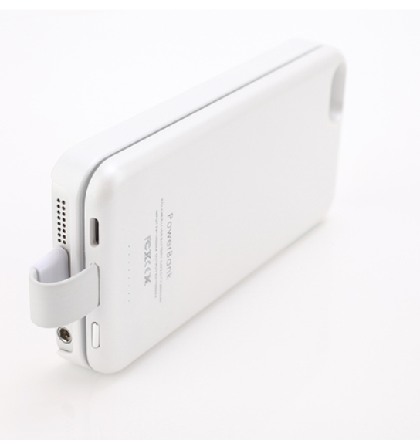
3. 배터리
AA 배터리 자전거 발전기 보조 배터리 저장소
기본적으로 AA배터리를 사용할 수 있도록 구현을 하며,
나중에 자전거 발전기 또는 보조 배터리 저장소도 호환가능하게 구현

Slide 5
4. 장비목록 및 예상금액
※블루투스 -> 20,000
※ 아두이노 -> 20,000
※ 아두이노 전력장치 -> 10,000
※ 기타(빵판 및 전선) -> 10,000
※ 레이저 -> 50,000~60,000
▶총 예상금액 ≒ 120,000
블루노(블루투스 + 아두이노) -> 42,000

